Slide 1
CykloVize 2030
a Olomoucký kraj
Cyklokoordinátor Olomouckého kraje
Jaroslav Martinek

Slide 2
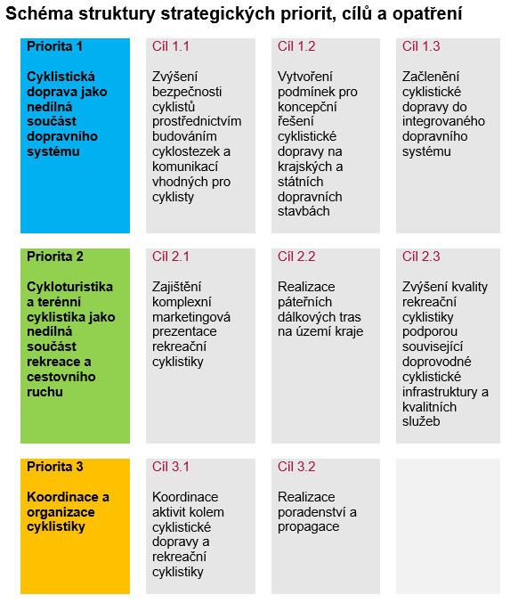
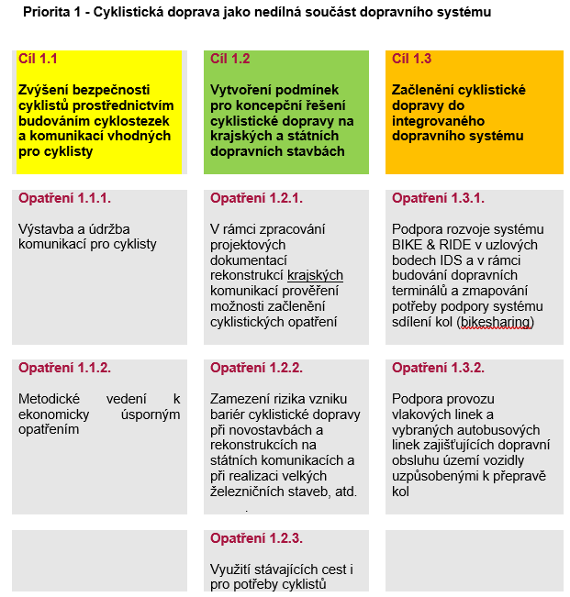
Strategická podpora cyklistické dopravy
v Olomouckém kraji

Slide 3
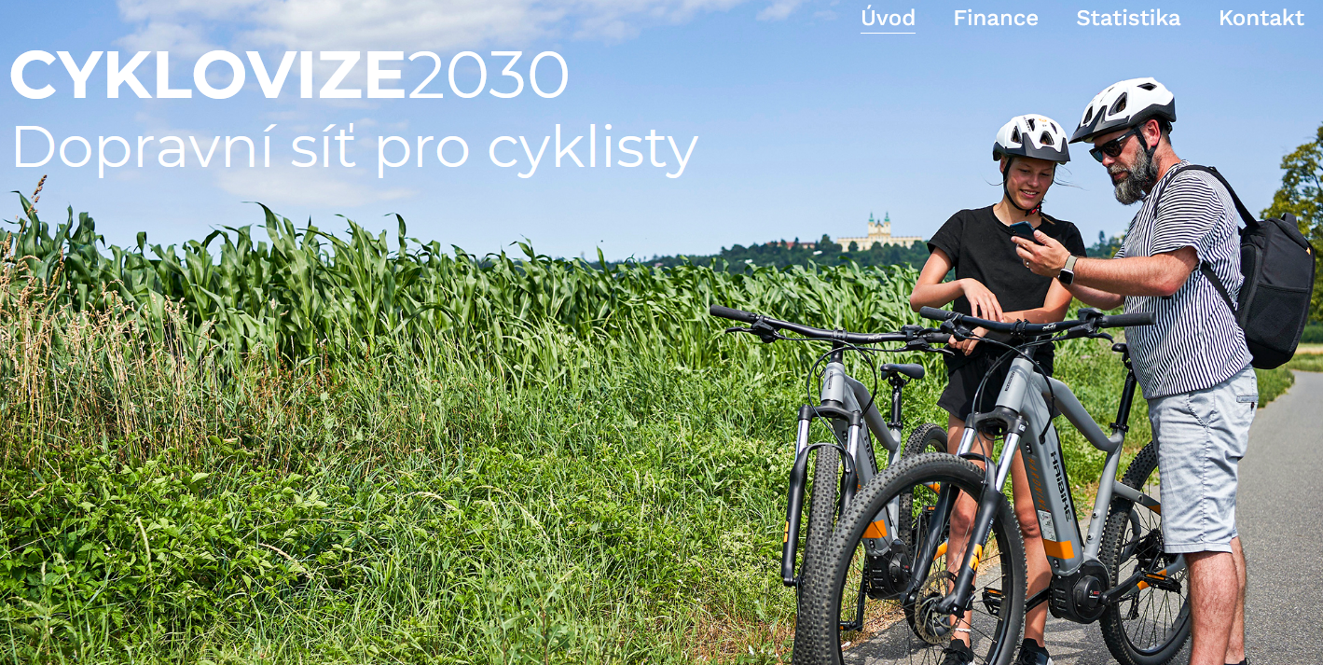
Návaznost na Koncepci městské a aktivní mobility pro období 2021 – 2030: http://stavbycyklo.cz/

Slide 4
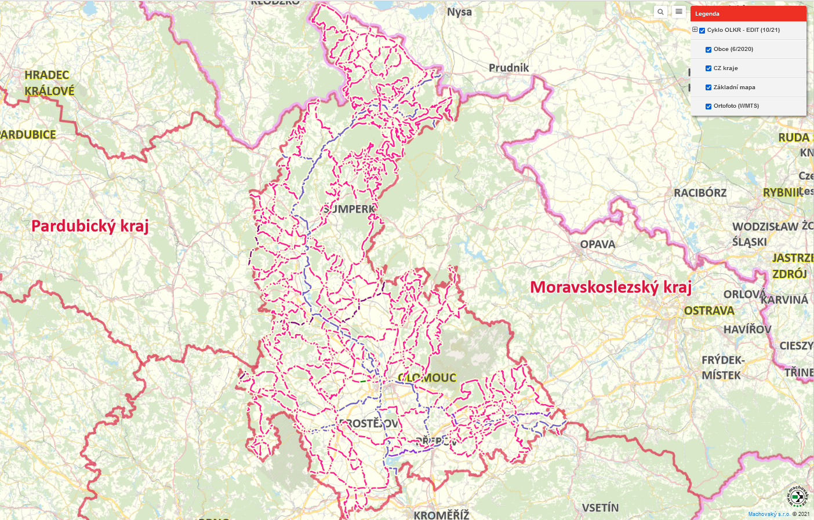
Vedení cyklotras (dopravní síť pro cyklisty)

Slide 5
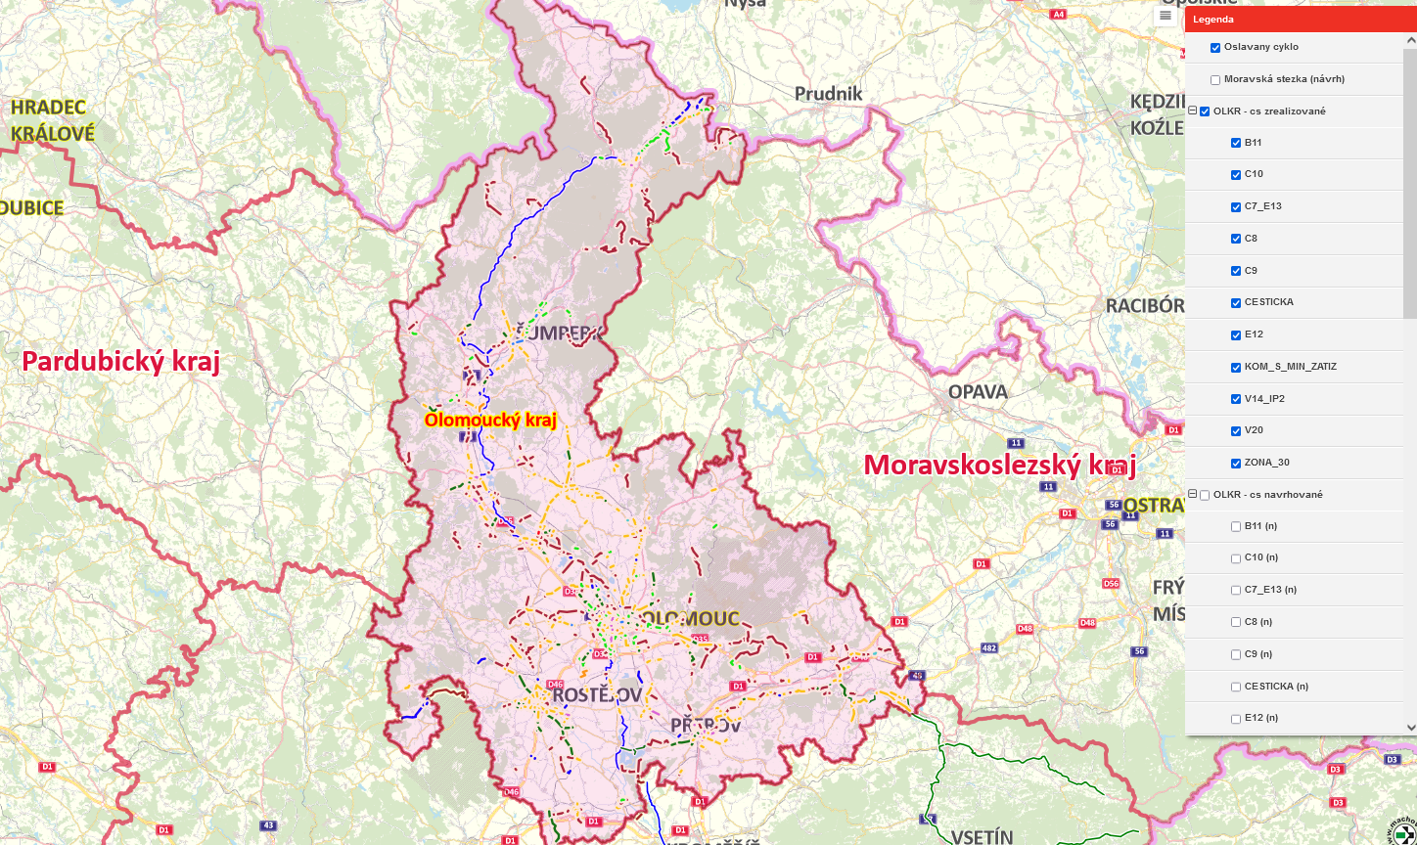
Počet km cyklostezek

Slide 6
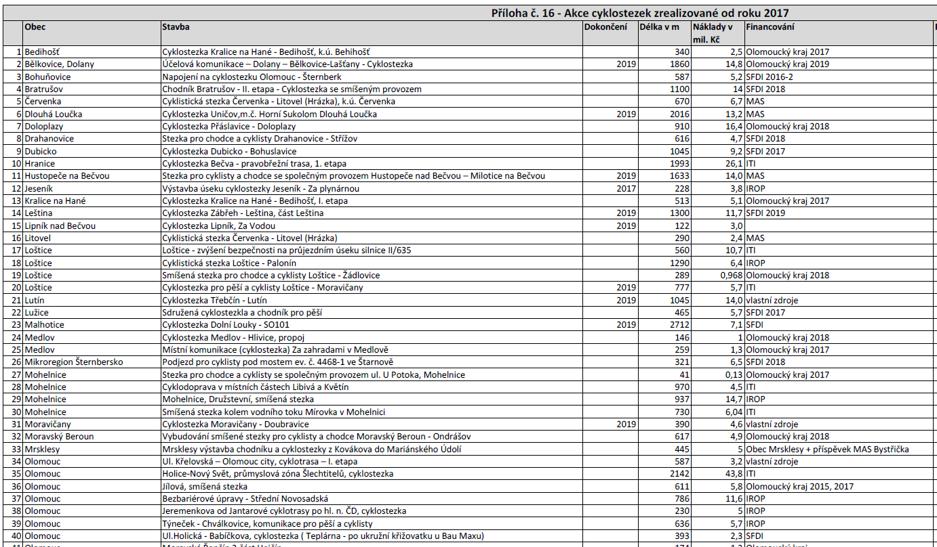
Počet km cyklostezek

Slide 7
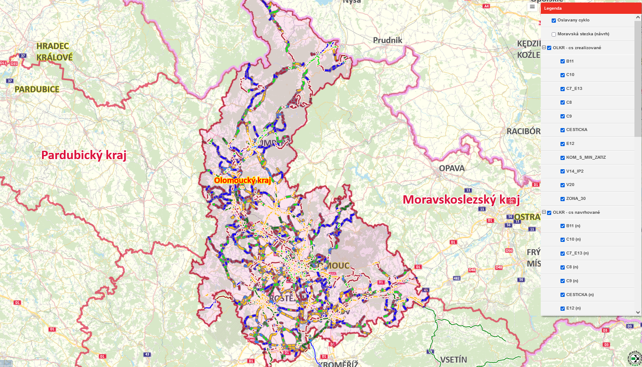
Plány na výstavbu cyklostezek

Slide 8
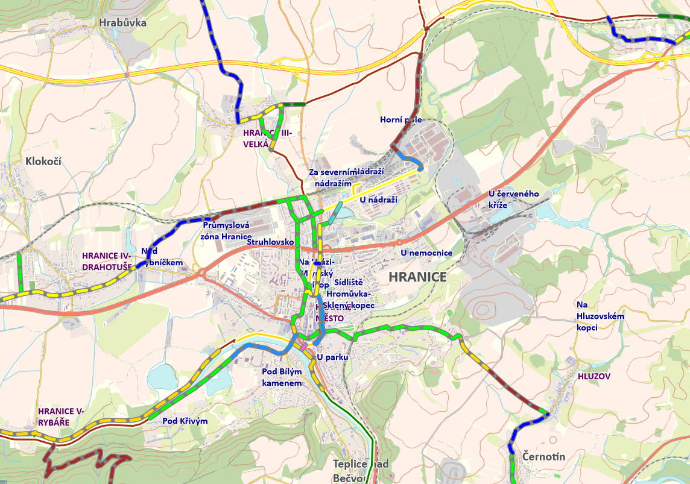
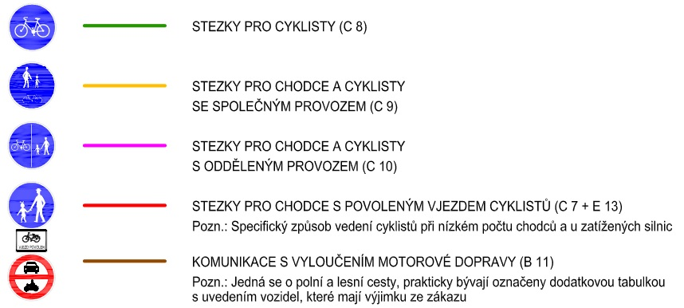
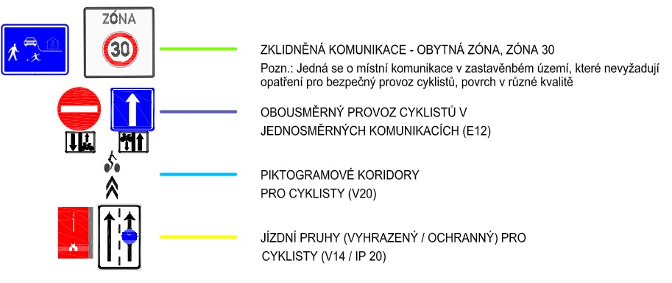
Plány na výstavbu cyklostezek Detail

Slide 9
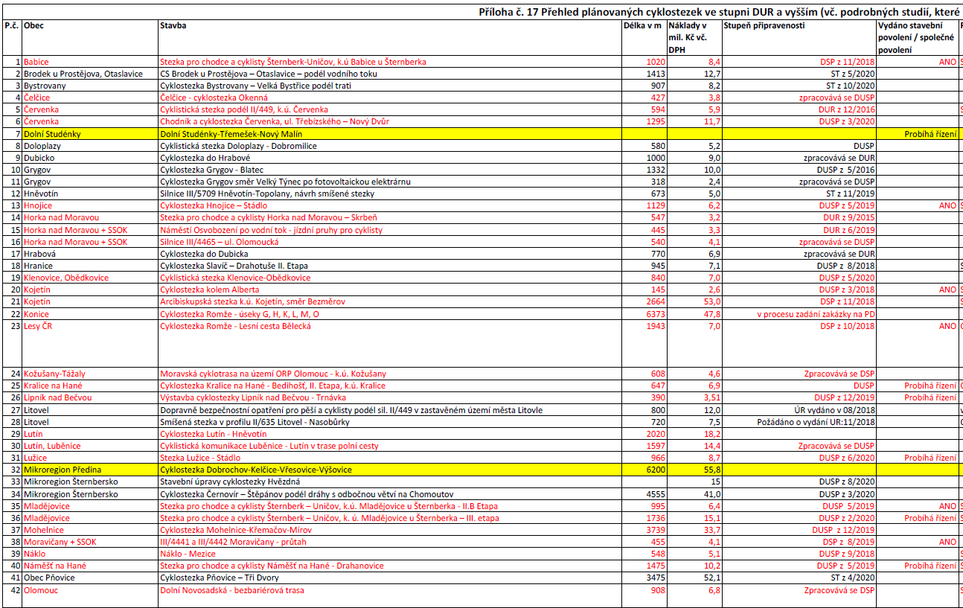
Plány na výstavbu cyklostezek

Slide 10
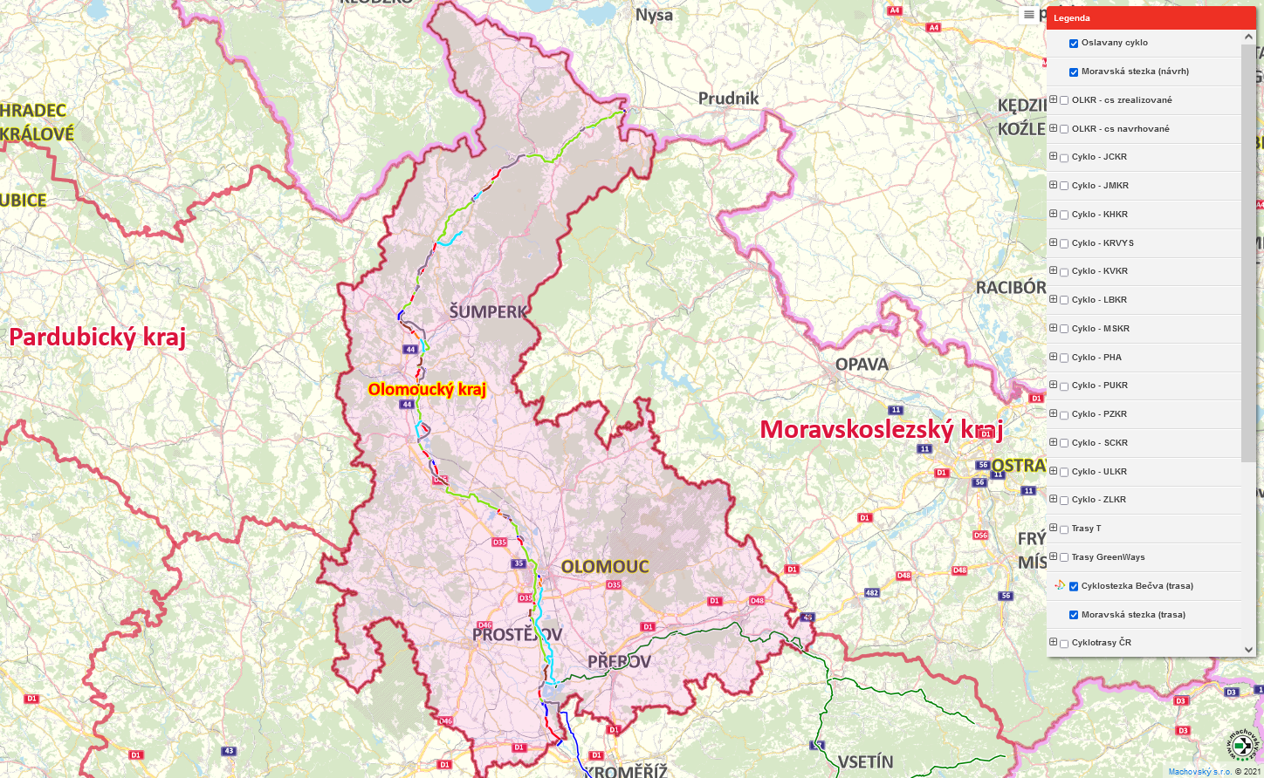
Příklad mapování Moravské stezky

Slide 11
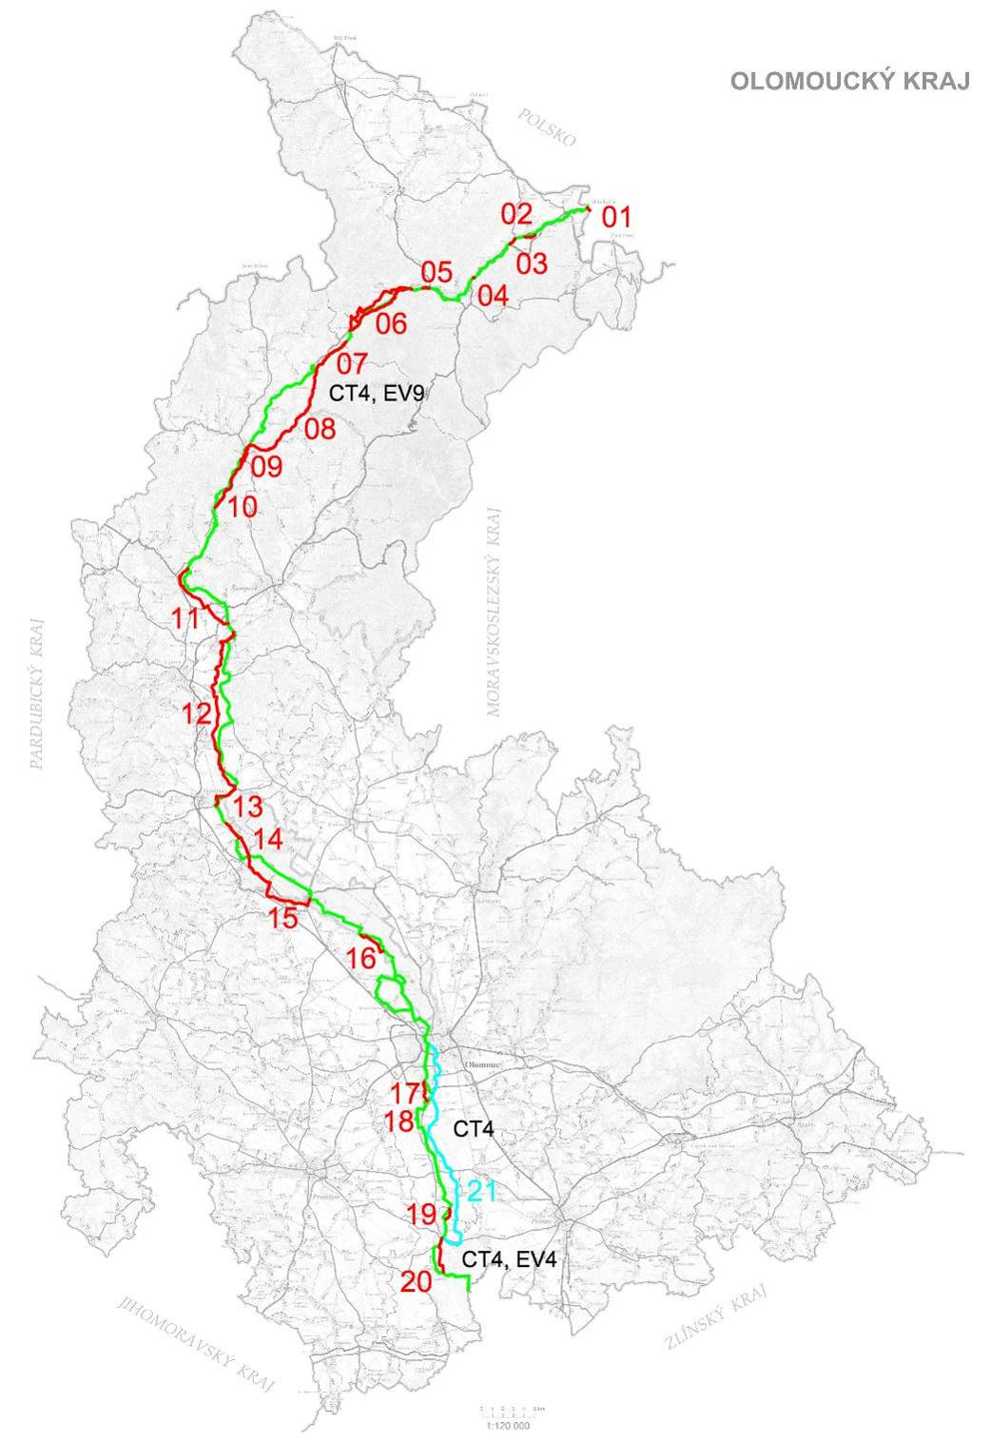
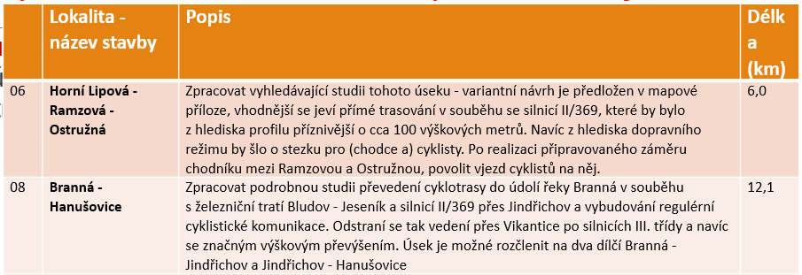
Je zadána vyhledávající studie Horní Lipová – Ramzová - Ostružná
Projektová připravenost

Slide 12
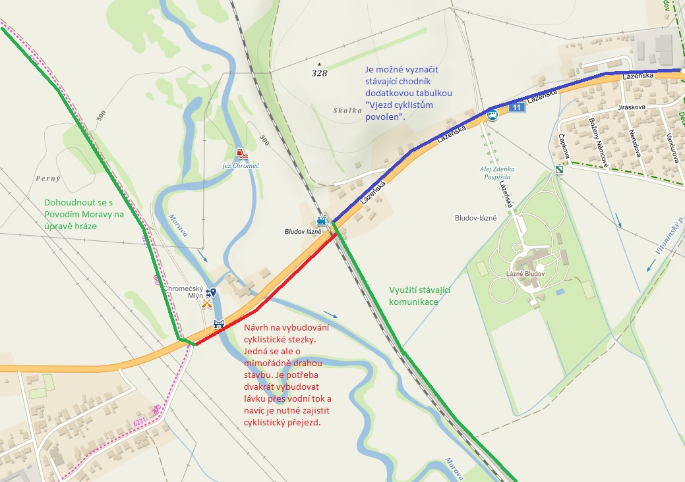
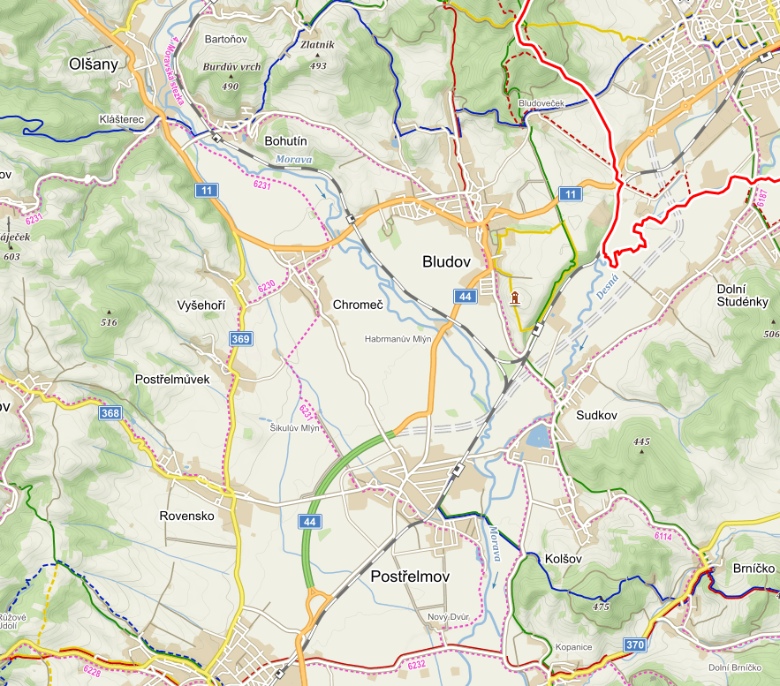
Projektová připravenost
CT 4 - budoucí možností přeložení trasy
Nutná spolupráce s Povodím Moravy (jednání proběhne dne 25. 10. 2021)
Dobudování 800 m cyklostezky (zařídí obec Bludov)

Slide 13
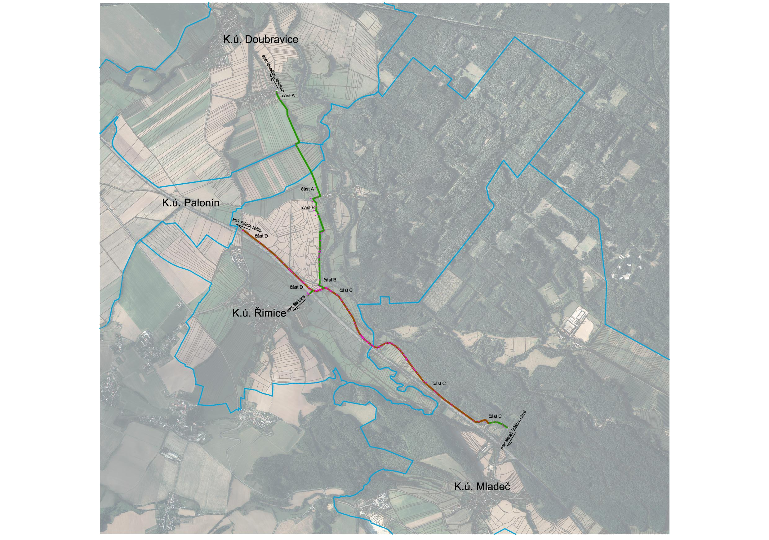
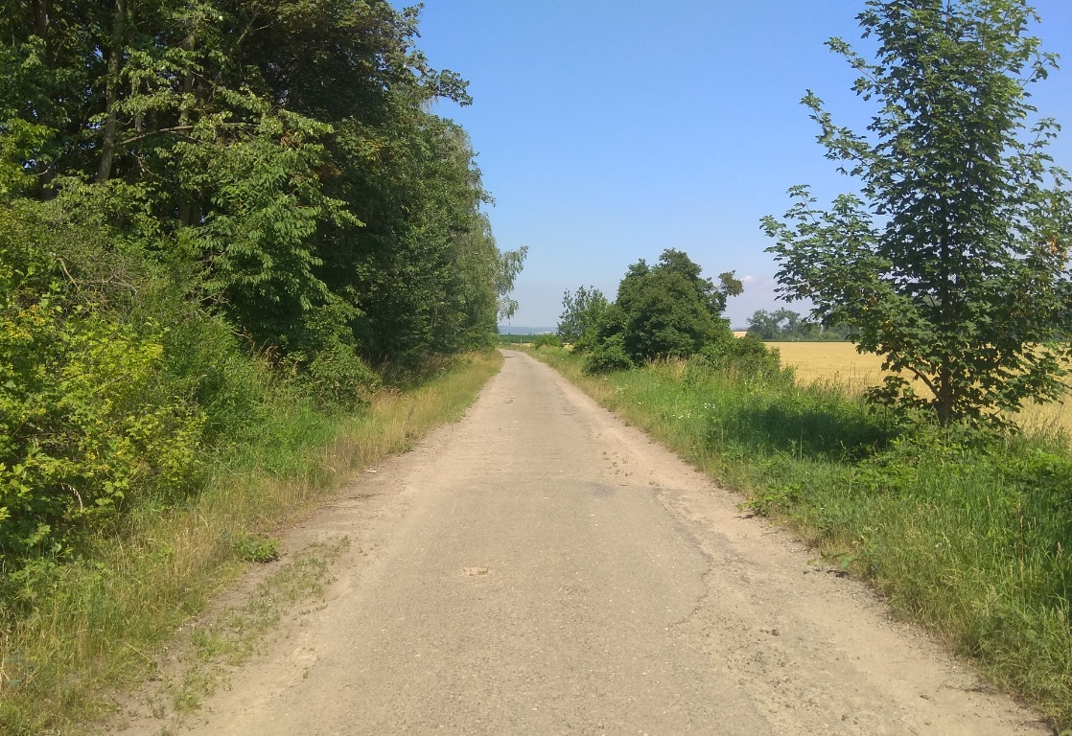
Projektová připravenost
CT 4 - budoucí možností přeložení trasy
Spolupráce se Státním pozemkovým úřadem (jednání proběhlo dne 8. 10. 2021)
Dobudování 1500 m cyklostezky (zařídí obec Moravičany)

Slide 14
Projektová připravenost
Spolupráce se Státním pozemkovým úřadem (jednání proběhlo dne 8. 10. 2021)

Slide 15
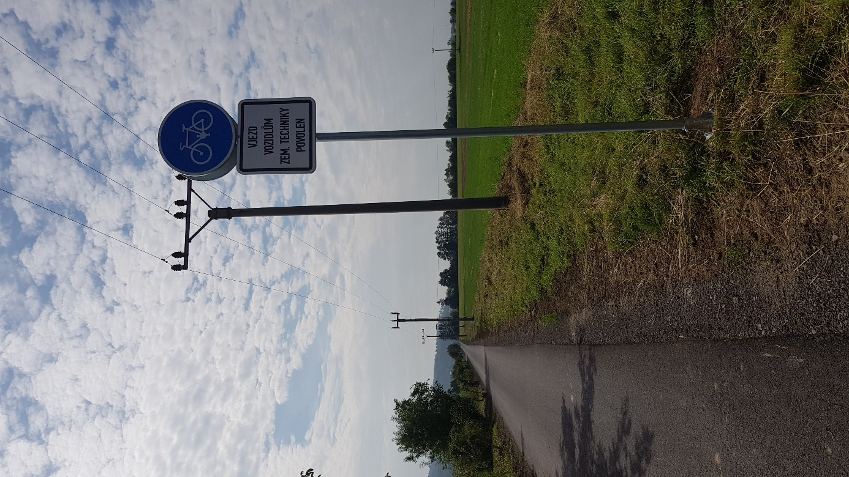
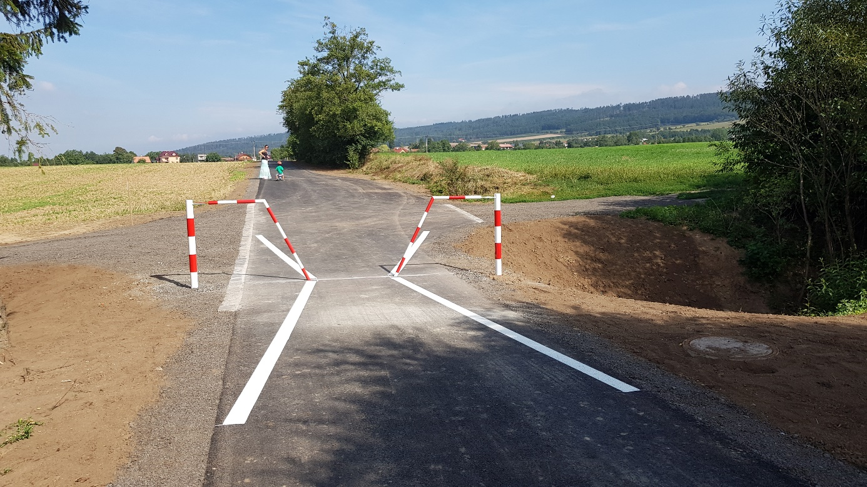
Projektová připravenost
Seznam úseků B11, které by byly v dohledné době realizovatelné, ale je problém s financováním, např.
Kožušany - směr Nemilany
Řimice – Mladeč
Staměřice – Skoky
Dolní Újezd - Lipník nad Bečvou
atd.....
Elegantní řešení podpořeno Olomouckým krajem: úsek Dolany - Bělkovice-Lašťany

Slide 16
Projektová připravenost
Zamezení rizika vzniku bariér cyklistické dopravy při novostavbách a rekonstrukcí na státních komunikacích a při realizaci velkých železničních staveb atd.

Slide 17
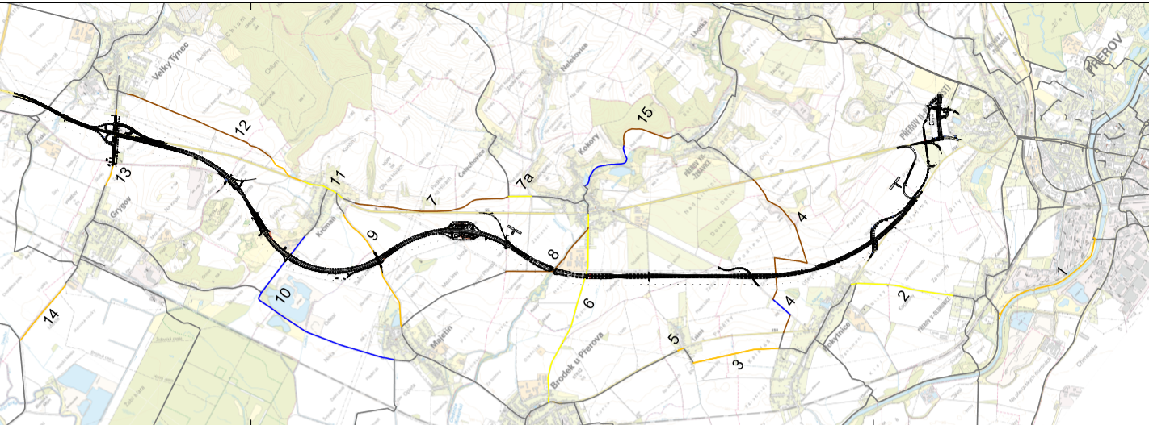
Projektová připravenost
Zamezení rizika vzniku bariér cyklistické dopravy při novostavbách a rekonstrukcí na státních komunikacích a při realizaci velkých železničních staveb atd.
Spolupráce s ŘSD - návrh kompenzačních opatření při výstavbě D55 Olomouc - Přerov

Slide 18
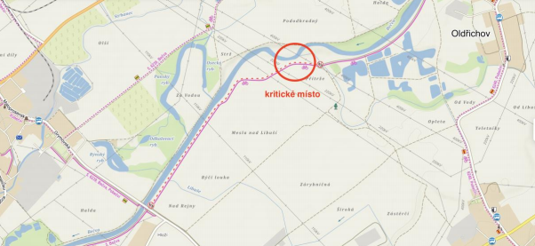
Problémy
„Padá“ cyklostezka Bečva

Slide 19
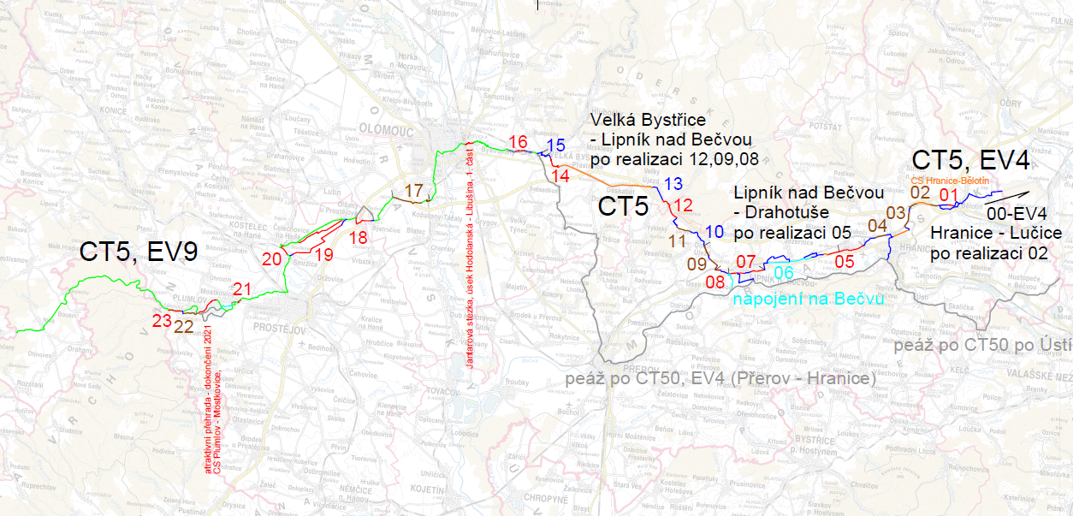
Cyklotrasa 5
Naše proměna

Slide 20
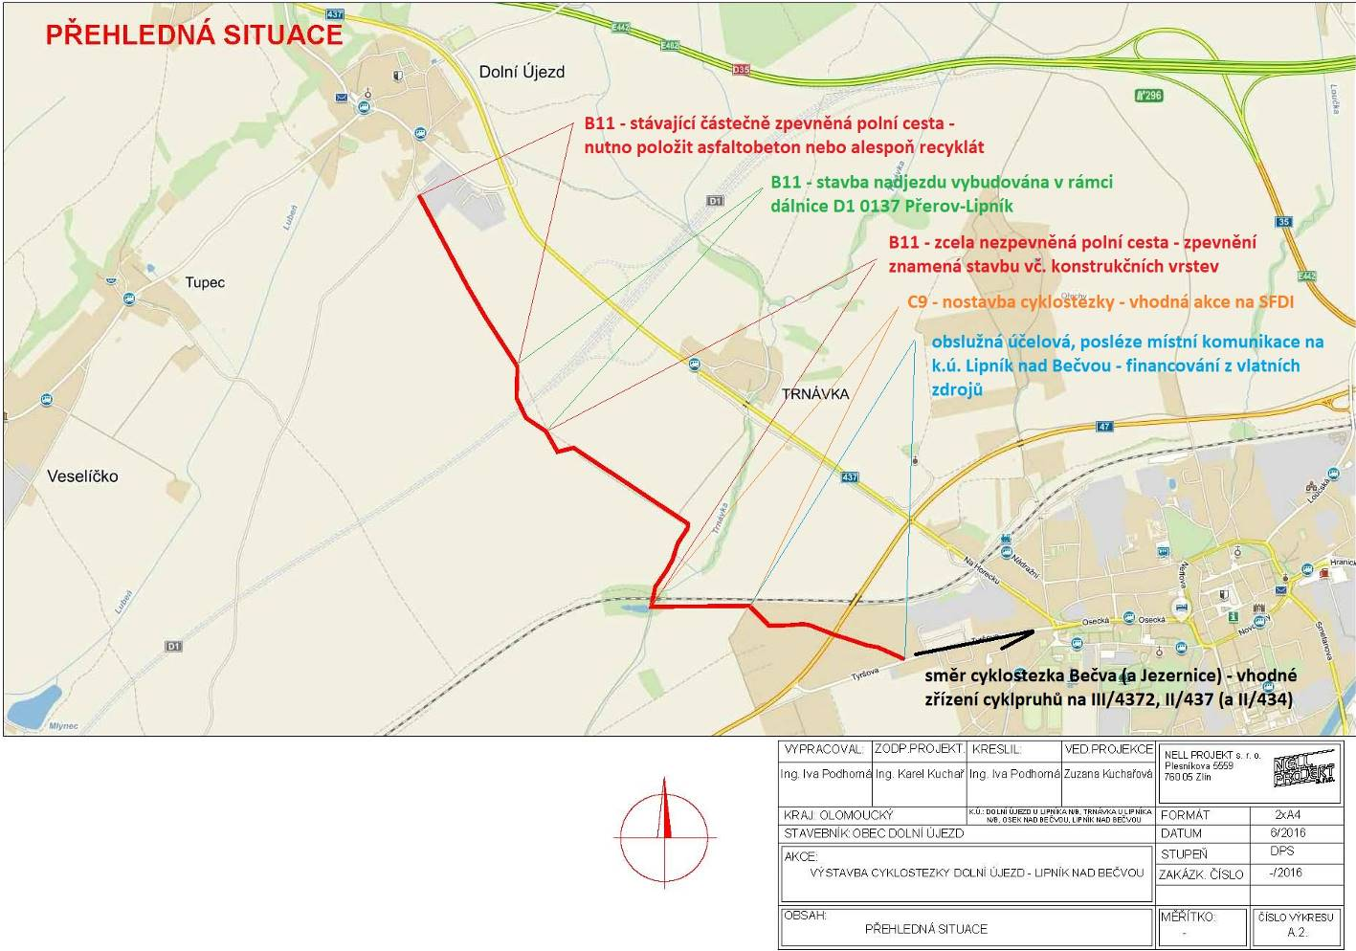
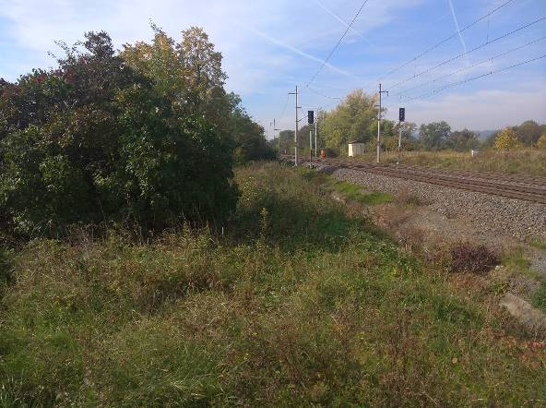
Cyklotrasa 5
Naše proměna

Slide 21
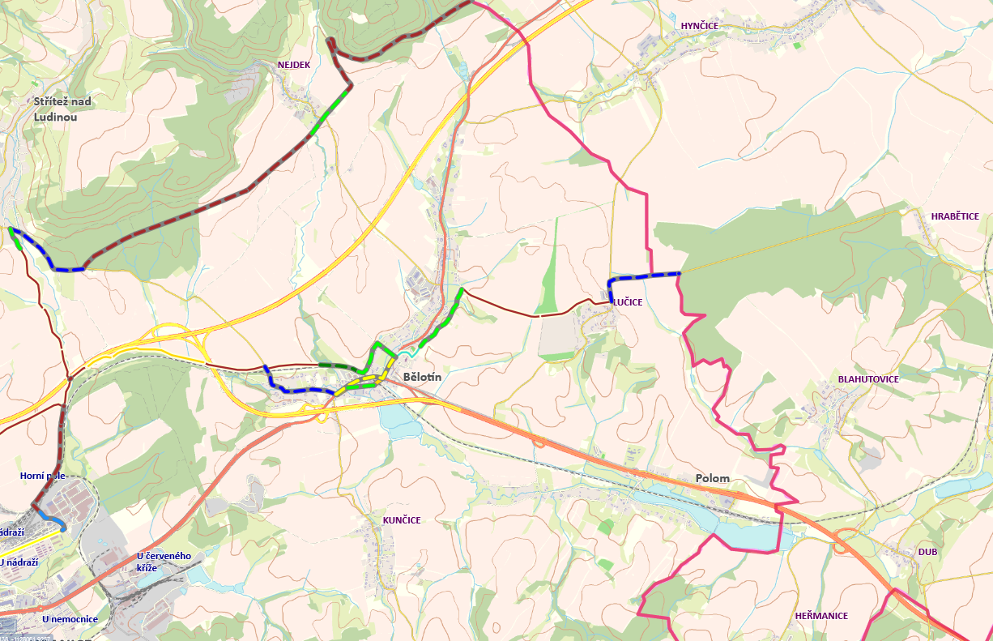
Cyklotrasa 5

Slide 22
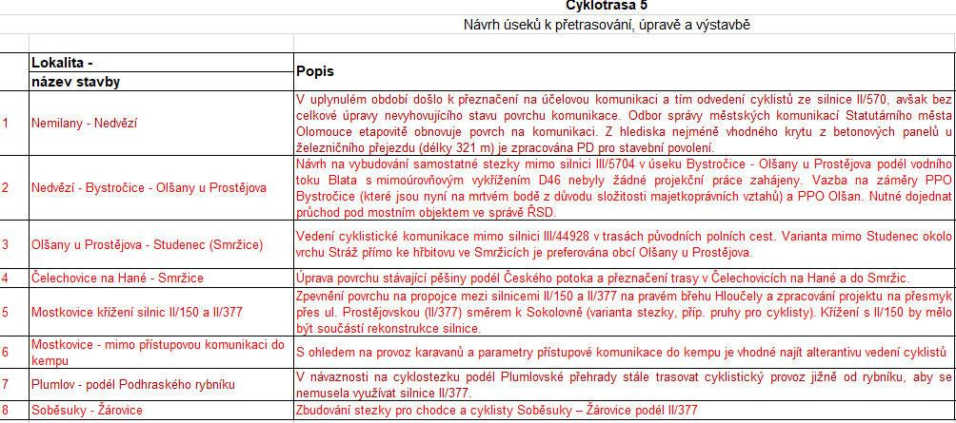
Cyklotrasa 5
Naše proměna

Slide 23
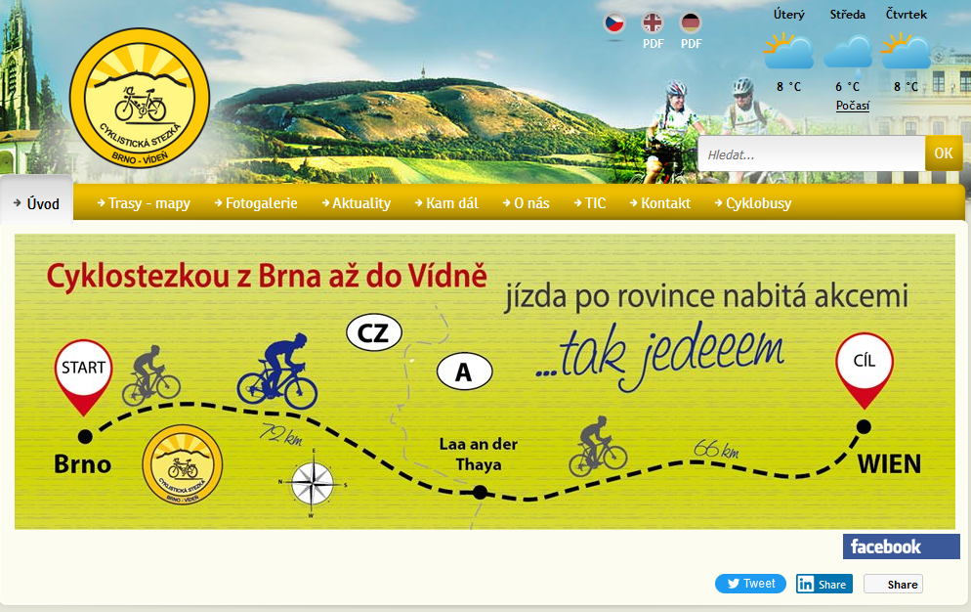
Proč je tady ten snímek?

Slide 24
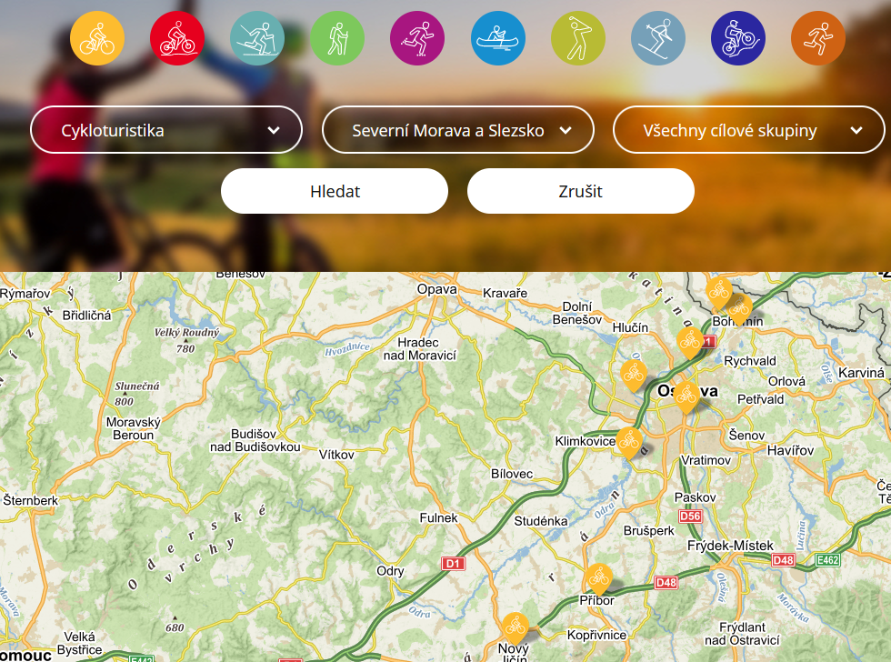
Proč je tady ten snímek?

Slide 25
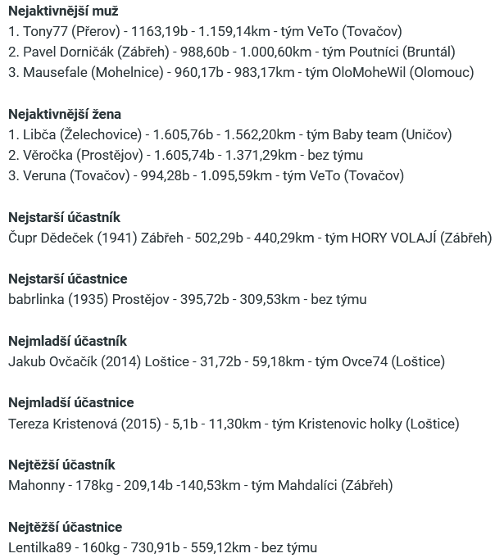
Navazující aktivity

Slide 26
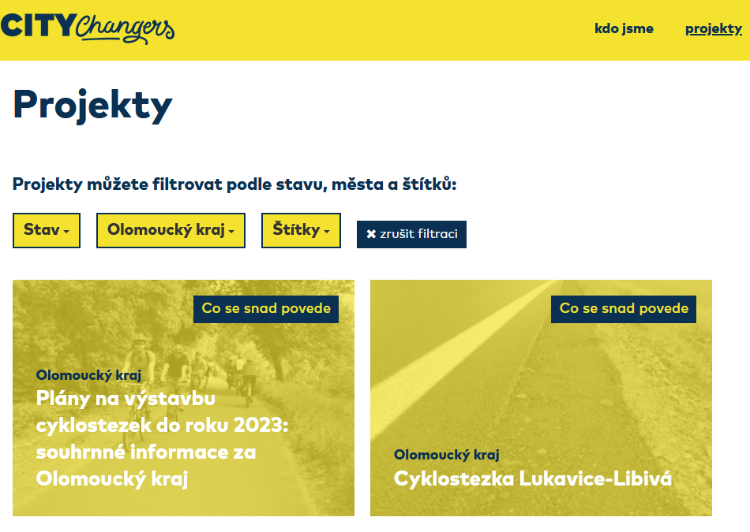
Navazující aktivity

Slide 27
Navazující aktivity

Slide 28
Děkuji za pozornost
Cyklokoordinátor Olomouckého kraje
Jaroslav Martinek, 602 503 617, jarda@dobramesta.cz

